Slide 1
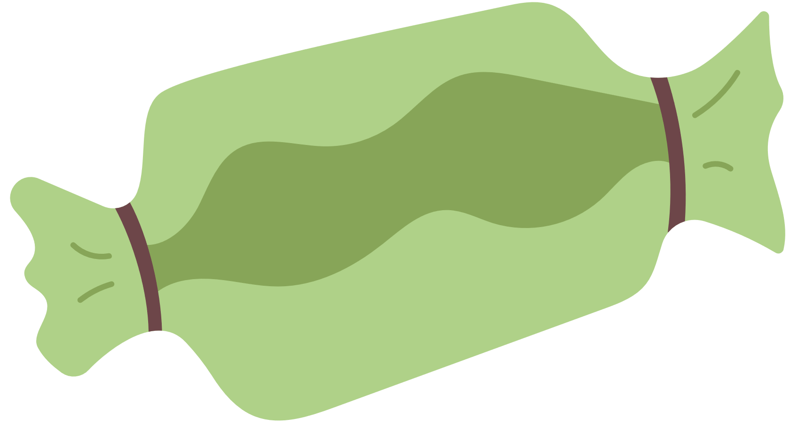
ব্যঞ্জনবর্ণ ধ্বনি
NYC PUBLIC SCHOOLS
LITERACY COLLABORATIVE
শিশু এবং তাদের পরিবারের জন্য একটি ইন্টারেক্টিভ কার্যকলাপ

Slide 2
পথনির্দেশ
ব্যঞ্জনবর্ণের শব্দ
আপনার সন্তানের সাথে বসুন এবং কার্ডে ক্লিক করুন এবং অক্ষর (গুলি), কীওয়ার্ড এবং শব্দ শুনুন।
আপনার সন্তানের জন্য অক্ষর (গুলি), কীওয়ার্ড এবং শব্দপুনরাবৃত্তি করুন এবং আপনার পরে এটি পুনরাবৃত্তি করতে বলুন।
তাদের জিজ্ঞাসা করুন, "এই ব্যঞ্জনবর্ণগুলি রয়েছে এমন কোন শব্দগুলি সম্পর্কে আপনি ভাবতে পারেন?

Slide 3
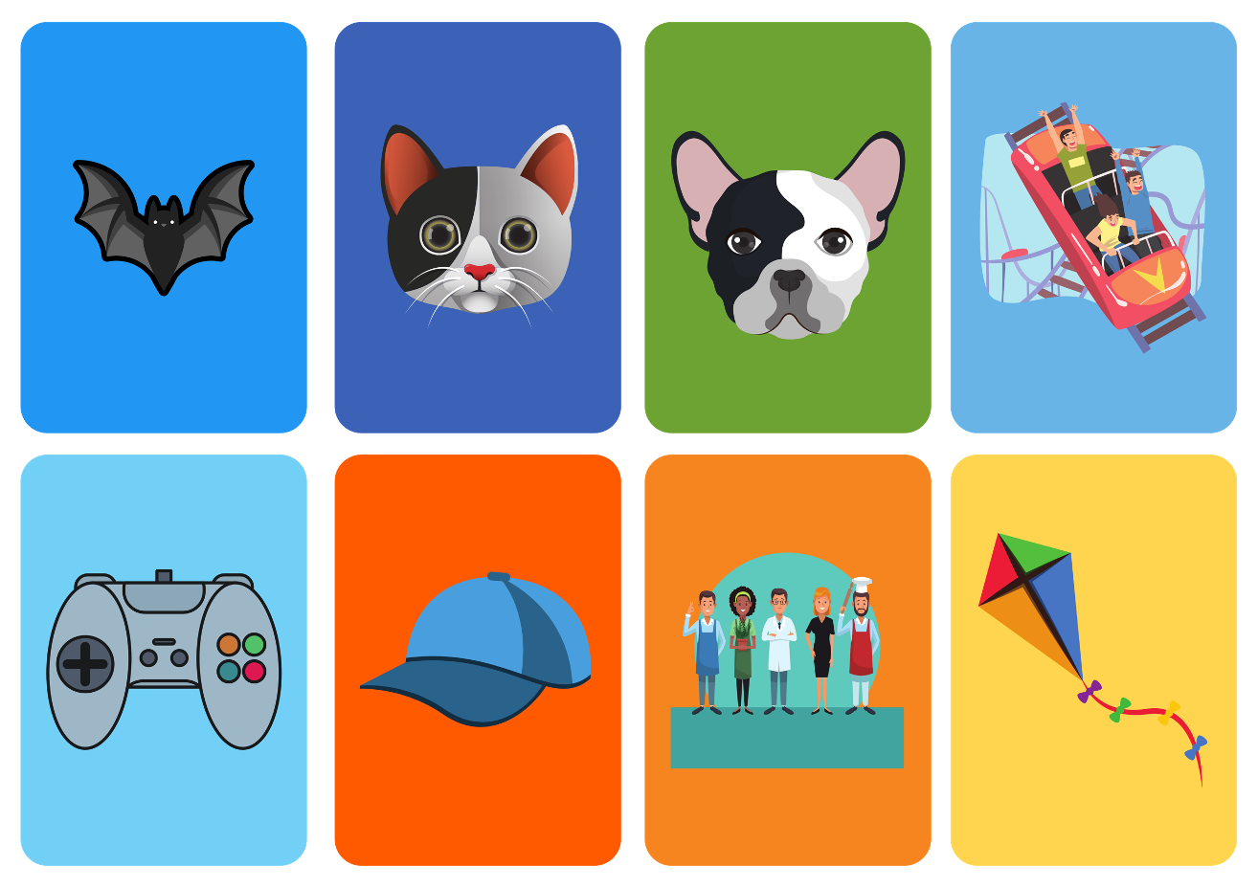
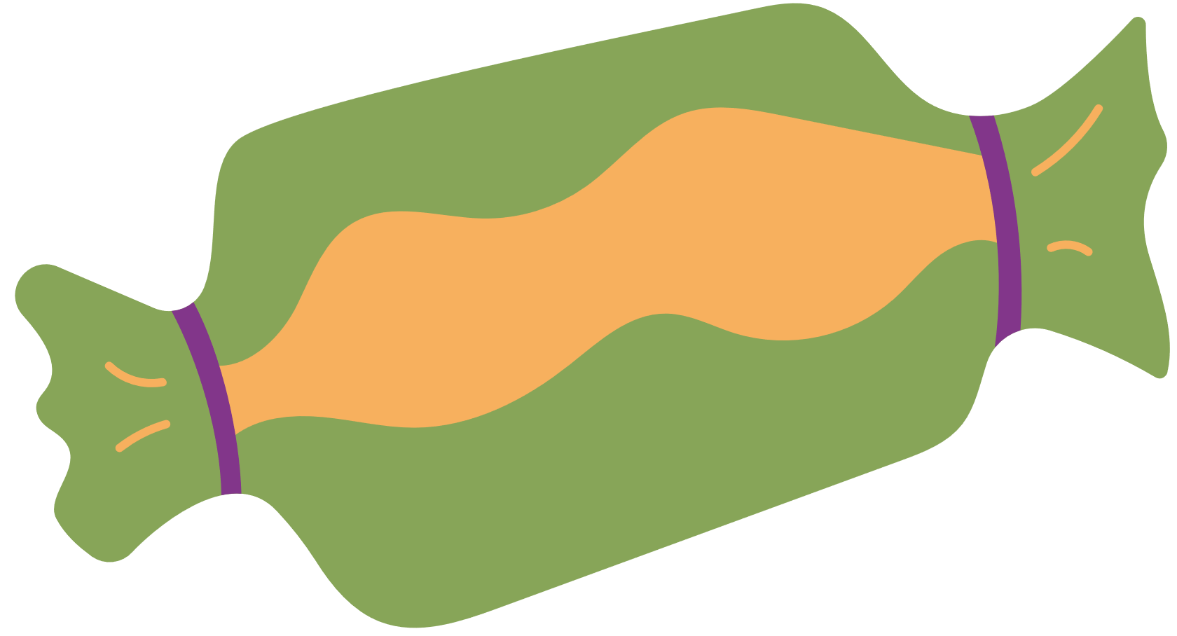
পৃষ্ঠা 1

Slide 4
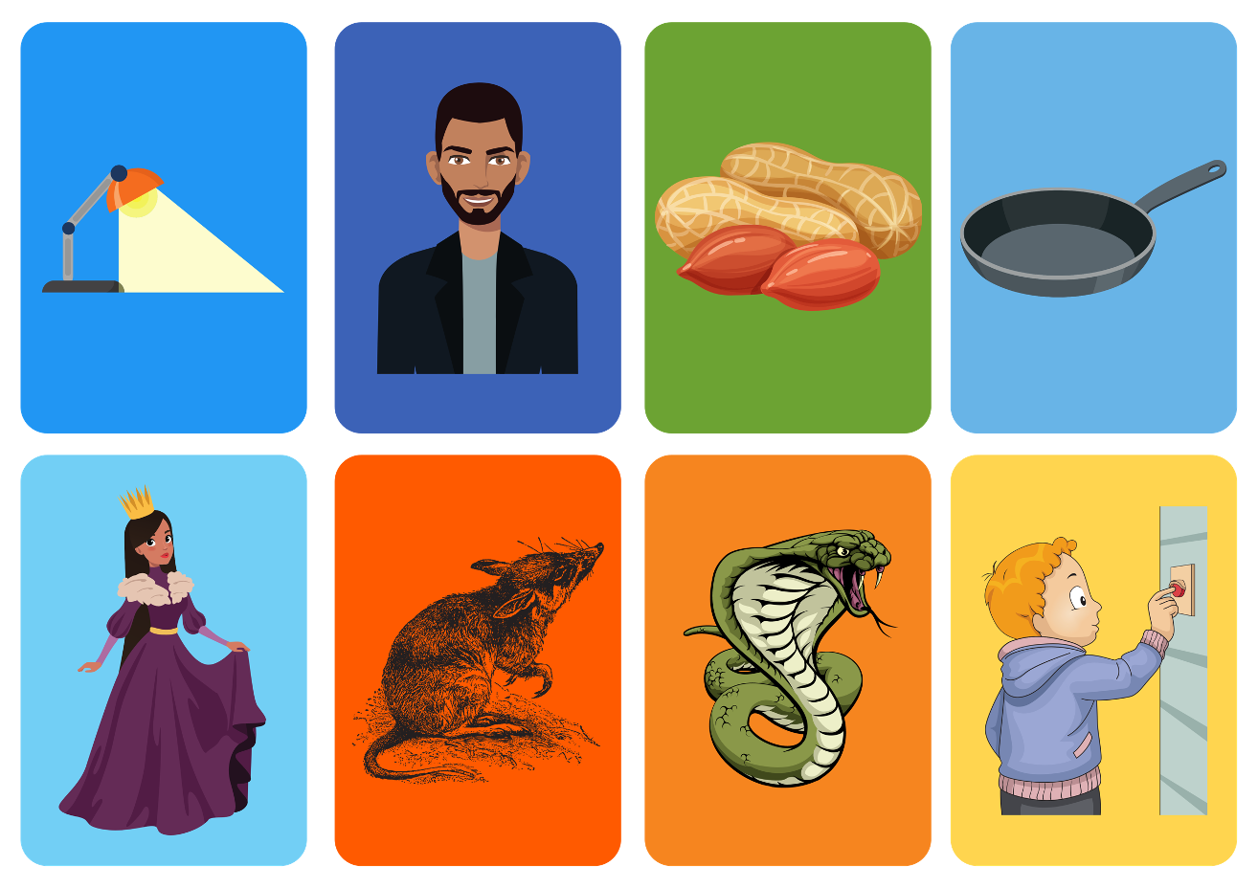
পৃষ্ঠা 2

Slide 5
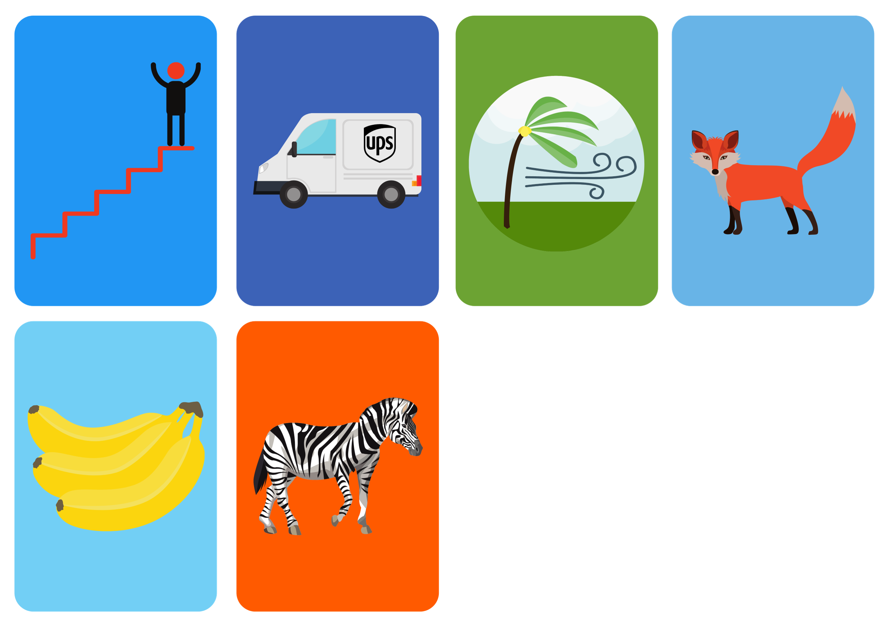
পৃষ্ঠা 3

